Slide 1
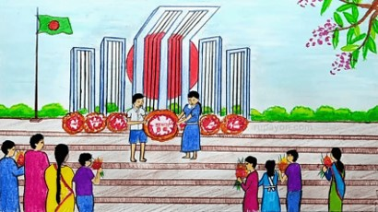
আজকের ক্লাসে সবাইকে স্বাগত

Slide 2
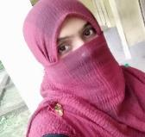
পরিচিতি
জেসমিন আক্তার
সহকারী শিক্ষক
সহড়াবাড়ীয়া সরকারী প্রাথমিক বিদ্যালয়
গাংনী, মেহেরপুর।
E-mail: jesminjesmin2020@gmail.com
শ্রেণি: পঞ্চম
বিষয়: বাংলা
সময়: ৪০ মিনিট
তারিখ: ১৭/০২/২০২১ ইং

Slide 3
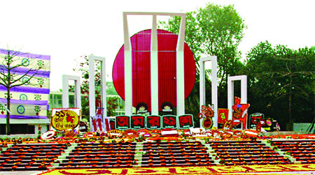
বলো তো, তাঁরা কারা?
ভাষা শহিদদের স্বরণে আমরা কী করি?
নিচের ছবিগুলো লক্ষ্য করি
আমরা কি তাঁদের চিনি?
২১শে ফেব্রুয়ারি শহিদ মিনারে ফুল দিয়ে জাতীয় শোক দিবস পালন করি।
১৯৫২ সালে ২১ ফেব্রুয়ারি বাংলা ভাষার দাবীতে জীবন দিয়েছেন।
তাঁরা ভাষা শহিদ
অনুমান করছো আমরা আজ কী পড়তে যাচ্ছি?

Slide 4
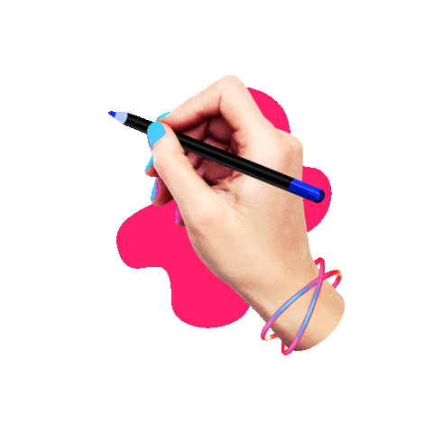
আজ আমরা পড়ব
ফেব্রুয়ারির গান
লুৎফর রহমান রিটন

Slide 5
শিখনফল
এই পাঠ শেষে শিক্ষার্থীরা...
১.১.২ কবি পরিচিতি উল্লেখ করতে পারবে;
j
১.৪.২ কবিতাটি প্রমিত উচ্চারণে আবৃত্তি করতে পারবে;
১.৫.১ নতুন শব্দগুলোর অর্থসহ বাক্য গঠন করতে পারবে;
২.৩.২ পাঠ্যবইয়ের কবিতার মূলভাব লিখতে পারবে।

Slide 6
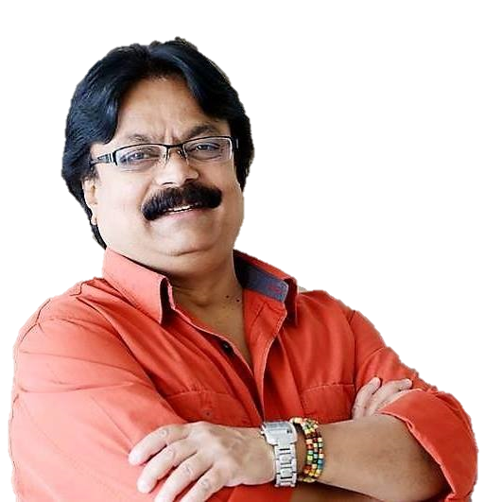
কবি পরিচিতি
তার উল্লেখযোগ্য শিশুতোষ গ্রন্থঃ
‘ধুত্তুরি’, ‘ঢাকা আমার ঢাকা’,
‘ছড়া ও ছবিতে মুক্তিযুদ্ধ’,
‘ভূতের বিয়ের নিমন্ত্রণে’, ‘বাচ্চা
হাতির কাণ্ডকারখানা’ ইত্যাদি ।
লুৎফর রহমান রিটন ১৯৬১
সালের ১লা এপ্রিল ঢাকায়
জন্মগ্রহণ করেন। তাঁর পিতার
নাম তোফাজ্জেল হোসেন ও
মাতার নাম আফিয়া আখতার।
ছড়া ছাড়াও তিনি গল্প উপন্যাস
লেখেন। এরই স্বীকৃতিস্বরূপ
২০০৭ সালে বাংলা একাডেমি সাহিত্য পুরষ্কার পান।
বিচিত্র বিষয়ে ছড়া ও কবিতা
রচনা করে তরুণ বয়সেই তিনি
পাঠকের দৃষ্টি আকর্ষণ করেছেন।
টেলিভিশনের উপস্থাপক হিসেবেও
তিনি খ্যাতিমান।
লুৎফর রহমান রিটন

Slide 7
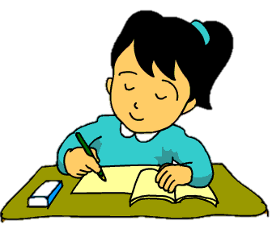
একক কাজ
খ্যাতিমান কবি লুৎফর রহমান রিটন এর জন্ম পরিচয় লেখ।

Slide 8
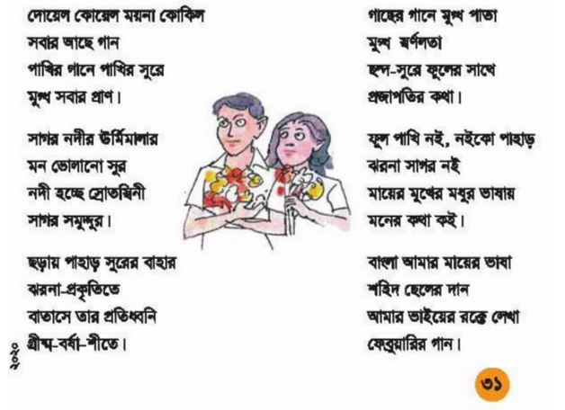
ফেব্রুয়ারির গান
শিক্ষকের আদর্শ পাঠ
লুৎফর রহমান রিটন

Slide 9
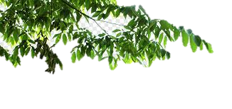
শিক্ষার্থীর
নিরব পাঠ

Slide 10
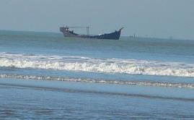
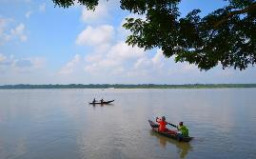
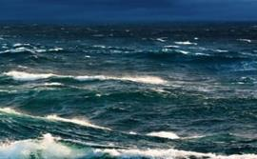
এসো আমরা নতুন শব্দের অর্থগুলো জেনে নিই
ঊর্মি
ঢেউ
স্রোতস্বিনী
নদী
সমুদ্দুর
সমুদ্র

Slide 11
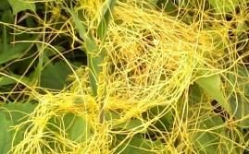
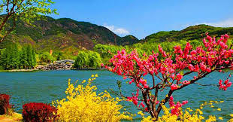
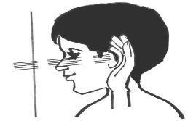
এসো আমরা নতুন শব্দের অর্থগুলো জেনে নিই
সোনালি রঙের
বুনো লতা
স্বর্ণলতা
বাহার
সৌন্দর্য
বাতাসের ধাক্কায় ধ্বনির পুনরায় ফিরে আসাকে প্রতিধ্বনি বলে
প্রতিধ্বনি

Slide 12
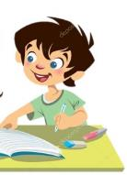
জোড়ায় কাজ
ঊর্মি, স্রোতস্বিনী, স্বর্ণলতা দিয়ে একটি করে বাক্য রচনা কর।

Slide 13
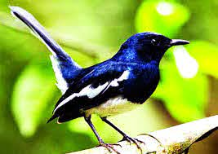
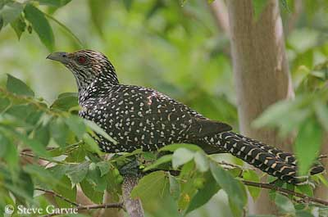
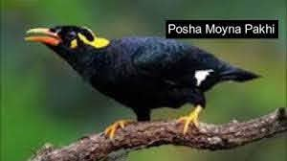
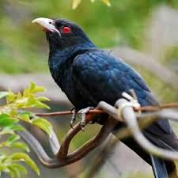
নিচের ছবিগুলো দেখে পড়ি
দোয়েল কোয়েল ময়না কোকিল
সবার আছে গান
পাখির গানে পাখির সুরে
মুগ্ধ সবার প্রাণ।

Slide 14
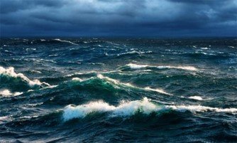
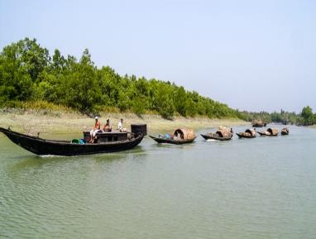
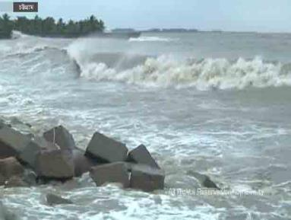
নিচের ছবিগুলো দেখে পড়ি
সাগর নদীর ঊর্মিমালার
মন ভোলানো সুর
নদী হচ্ছে স্রোতস্বিনী
সাগর সমুদ্দুর।

Slide 15
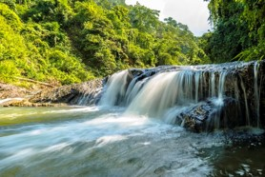
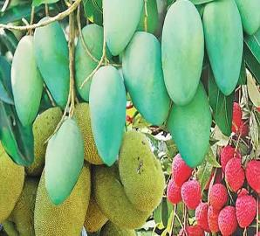
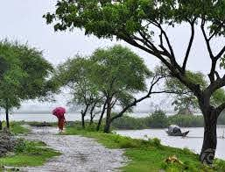
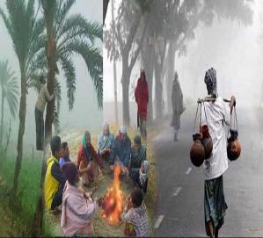
নিচের ছবিগুলো দেখে পড়ি
ছড়ায় পাহাড় সুরের বাহার
ঝরনা-প্রকৃতিতে
বাতাসে তার প্রতিধ্বনি
গ্রীষ্ম-বর্ষা-শীতে।

Slide 16
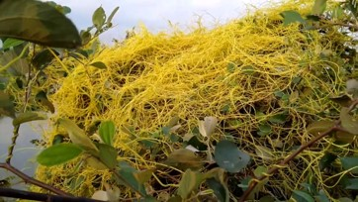
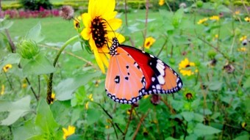
নিচের ছবিগুলো দেখে পড়ি
গাছের গানে মুগ্ধ পাতা
মুগ্ধ স্বর্ণলতা
ছন্দ-সুরে ফুলের সাথে
প্রজাপতির কথা।

Slide 17
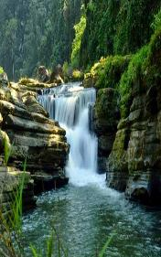
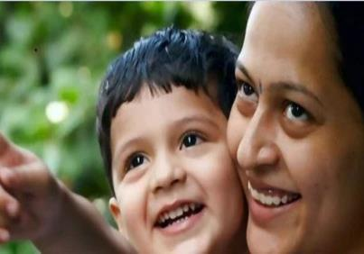
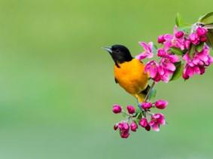
নিচের ছবিগুলো দেখে পড়ি
ফুল পাখি নই, নইকো পাহাড়
ঝরনা সাগর নই
মায়ের মুখের মধুর ভাষায়
মনের কথা কই।

Slide 18
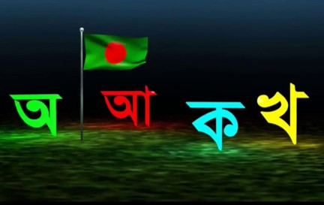
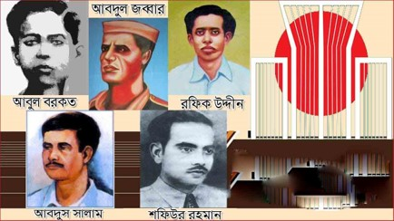
নিচের ছবিগুলো দেখে পড়ি
বাংলা আমার মায়ের ভাষা
শহিদ ছেলের দান
আমার ভাইয়ের রক্তে লেখা ফেব্রুয়ারির গান।

Slide 19
এসো আমরা যুক্তবর্ণ গুলো ভেঙে দেখি
+
দুগ্ধ
ধ
মু্গ্ধ
গ
গ্ধ
+
উষ্ম
ষ
গ্রীষ্ম
ম
ষ্ম
সমুদ্দুর
রোদ্দুর
দ্দ
+
দ
দ
প্রতিধ্বনি
ধ্ব
+
ধ্বংস
ব
ধ
স্ব
স্বর্নলতা
স্বাধীন
ব
স
+
রক্ত
শক্ত
ক্ত
ক
+
ত

Slide 20
কবিতাটির মূলভাব জেনে নিই

Slide 21
দলগত কাজ
ফেব্রুয়ারির গান কবিতার মূলভাব দলে আলোচনা করে লেখ।

Slide 22
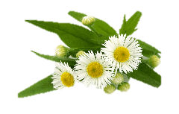
মূল্যায়ন
ঘরের ভিতরের শব্দগুলো খালি জায়গায় বসিয়ে বাক্য তৈরি করি
মুগ্ধ
মন ভোলানো
মুগ্ধ
সমুদ্র
মন ভোলানো
বাহার
সমুদ্র
বাহার
১. বাংলার সৌন্দর্য দেখে আমি ------------।
২. গ্রীষ্মকালে ফলের ------------- দেখা যায়।
৩. সাত ----------- তের নদী পার হওয়া চাট্টিখানি ব্যাপার না।
৪. রংধনুর ------------------ রং এ আকাশ রঙিন হয়েছে।

Slide 23
মূল্যায়ন
সঠিক উত্তরের ক্লিক
১. পাখির গানে সবার প্রাণ কেমন হয়?
(ক) বিরক্ত
(খ) মুগ্ধ
(গ) রাগ
(ঘ) খুশি
২. নদীর অপর নাম কি?
(ক) স্রোতস্বিনী
(খ) পুকুর
(গ) সমুদ্র
(ঘ) খাল
৩. ফুলের সাথে কে কথা বলে ?
(ক) প্রজাপতি
(খ) হরিণ
(গ) মানুষ
(ঘ) পাখি

Slide 24
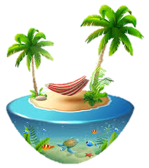
মূল্যায়ন
নিচের প্রশ্নগুলো উত্তর দাও?
১. পাতা আর স্বর্ণলতা কিসে মুগ্ধ হচ্ছে ?
২. প্রজাপতি ফুলের সাথে কিভাবে কথা বলে?
৩. আমরা কোন ভাষাতে আমাদের মনের কথা বলি?
৪. শহিদ ছেলের দান হিসেবে আমরা কি পেয়েছি?

Slide 25
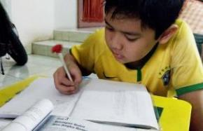
পরিকল্পিত কাজ
একুশে ফ্রেব্রুয়ারি সম্বন্ধে একটি অনুচ্ছেদ লিখে আনবে।

Slide 26
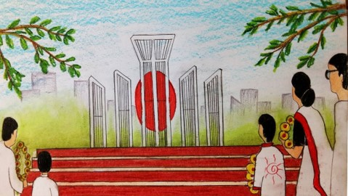
আজকের মত সবাইকে ধন্যবাদ

